Slide 1
Booking Kost
Meidini Riski Amalia
Princessca Adyska

Slide 2
Latar Belakang
Tujuan
ERD
Tampilan
Kesimpulan

Slide 3
Latar Belakang
Mobilitas penduduk di kota-kota besar mengalami kenaikan yg cukup signifikan setiap tahun nya. Beberapa di antara mereka adalah pekerja dan ada juga untuk mengenyam pendidikan. Maka dengan itu hunian sangatlah diperlukan dalam hal ini penulis ingin menyediakan aplikasi web untuk mempermudah dalam booking kost.

Slide 4
Tujuan
Tujuan dari pembuatan website ini adalah membuat system informasi ketersediaan kamar kost dan untuk pemesanan kost secara online bagi para pencari kost serta membantu pemilik kost mengelola dan mempromosikan rumash kost yang disewakan

Slide 5
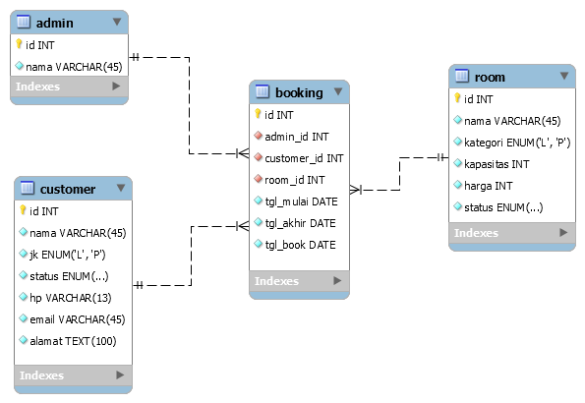
Rancangan ERD

